Slide 1
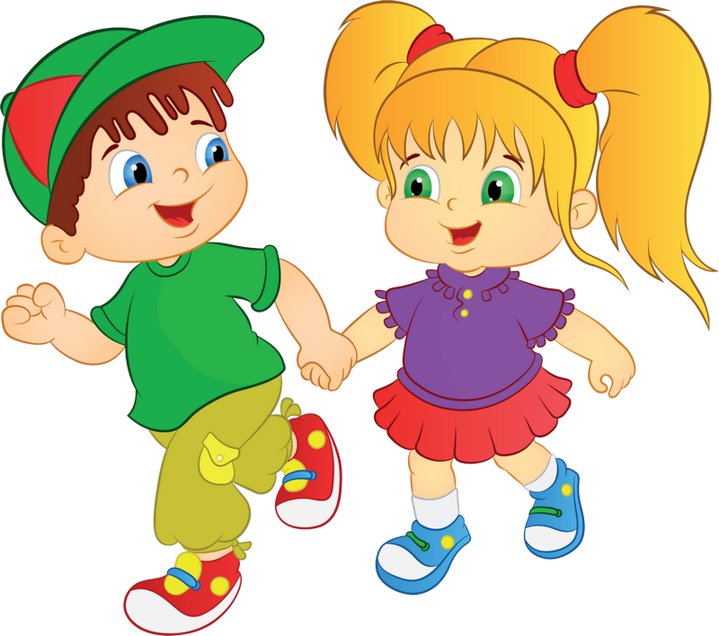
ГОТОВИМСЯ К ОБУЧЕНИЮ ГРАМОТЕ
Учитель – логопед МДОУ д/с № 114
ИОМТОВА ЛИДИЯ ВИТАЛЬЕВНА
Г. ЯРОСЛАВЛЬ

Slide 2
Формирование понятий на
конкретном наглядном
материале

Slide 3
К 4-6 годам у детей как с речевой патологией, так и у детей с полноценной речью возникает интерес к буквам, к чтению. Важно поддержать этот интерес и формировать первоначальные навыки чтения правильно.
Такие понятия как «слог», «звук», «слово», «предложение», необходимые при обучении грамоте, трудны для освоения детьми в этом возрасте.
Прежде чем приступить к процессу обучения чтению и сделать его осознанным, нужно ввести эти понятия, используя конкретный наглядный игровой материал.

Slide 4
1. Дидактическая игра « ДОРОЖКИ КОЛОБКА». Цель: знакомство с понятиями начало, середина, конец.

Slide 5
2. Дидактическая игра « ЯБЛОЧКО ДЛЯ ГОСТЕЙ». Цель: знакомство с понятиями целое , часть .

Slide 6
Решение проблемной ситуации.

Slide 7
3 . Дидактическая игра «Назови, что звучало?» Цель: знакомство с понятием звук.

Slide 8
4. Понятие пара.

Slide 9
5. Дидактическая игра « УКРАСИМ УГОЛКИ». Цель: ориентировка на ограниченной плоскости.

Slide 10
СПАСИБО ЗА ВНИМАНИЕ!

